Slide 1
Visiting Clerkship
Welcome/Bienvenidos a Guatemala
Eduardo Mendoza

Slide 2
Francisco Marroquín Medical School offers a maximum of three months of elective rotations to international medical students.
Students who are currently enrolled in their fourth or final year M.D. or D.O. program at their medical school.
www.medicina.ufm.edu

Slide 3
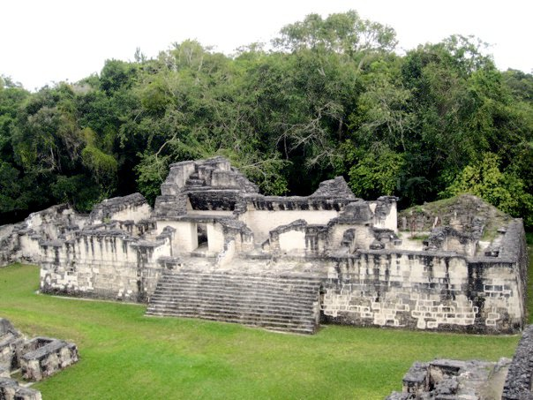
Where does this take place? ¿Dónde se lleva a cabo esto?
www.medicina.ufm.edu

Slide 4
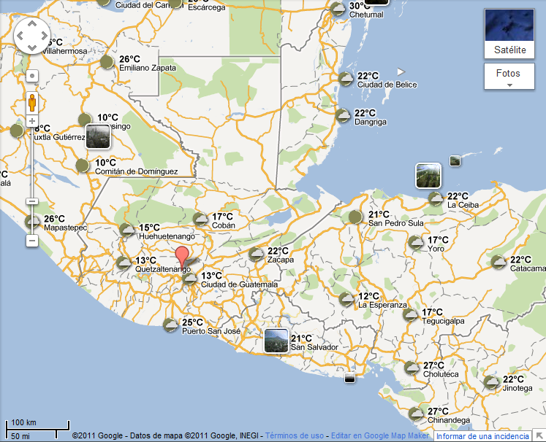
www.medicina.ufm.edu

Slide 5
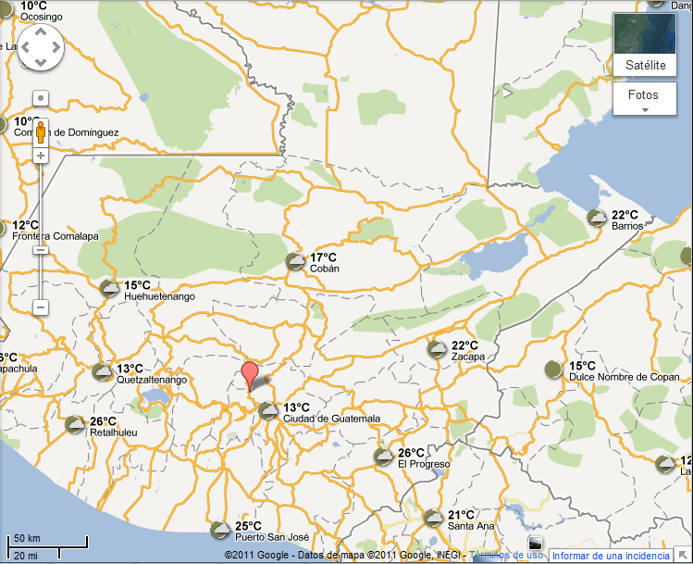
www.medicina.ufm.edu

Slide 6
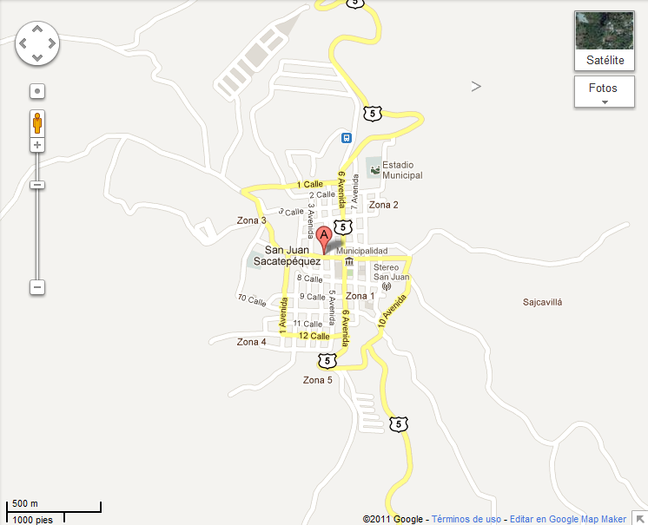
www.medicina.ufm.edu

Slide 7
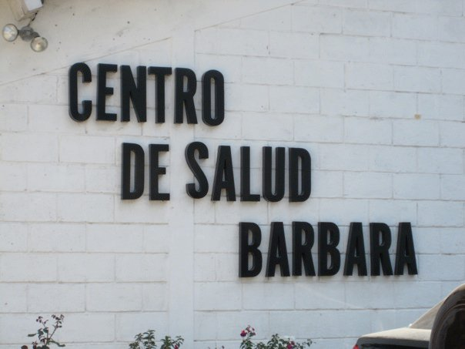
Primary Care Center
Centro de atención primaria
www.medicina.ufm.edu

Slide 8
Centro de salud Barbara
Fundado en 2004
Estudiantes de 6to año atienden los 365 días, 24horas (last year medical students 24/7)
Creado para contribuir no solo a la ausencia de enfermedad, sino al completo bienestar físico, mental y social (created not only for the prevention of disease, but to promote health)
www.medicina.ufm.edu

Slide 9
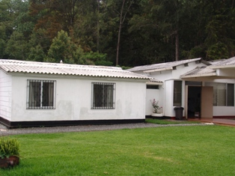
www.medicina.ufm.edu

Slide 10
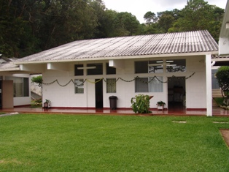
www.medicina.ufm.edu

Slide 11
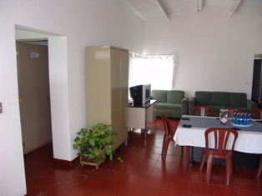
www.medicina.ufm.edu

Slide 12
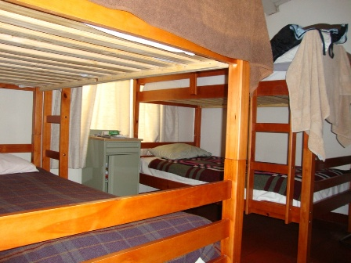
www.medicina.ufm.edu

Slide 13
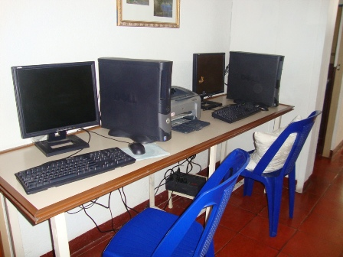
www.medicina.ufm.edu

Slide 14
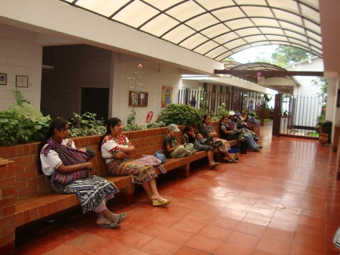
www.medicina.ufm.edu

Slide 15
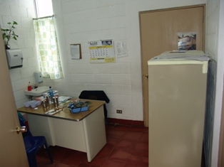
www.medicina.ufm.edu

Slide 16
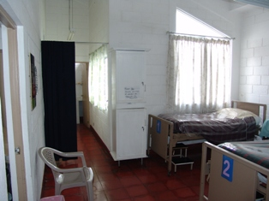
www.medicina.ufm.edu

Slide 17
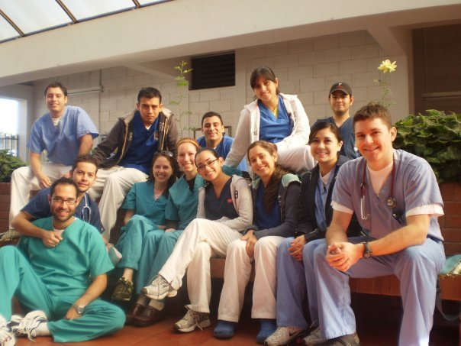
www.medicina.ufm.edu

Slide 18
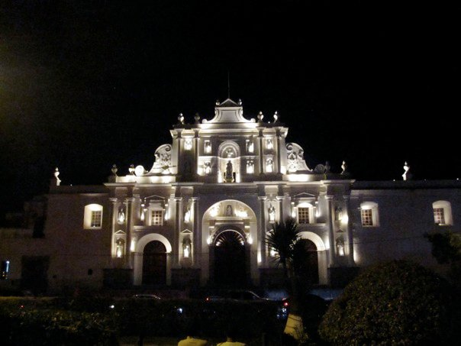
Metas/Goals
www.medicina.ufm.edu

Slide 19
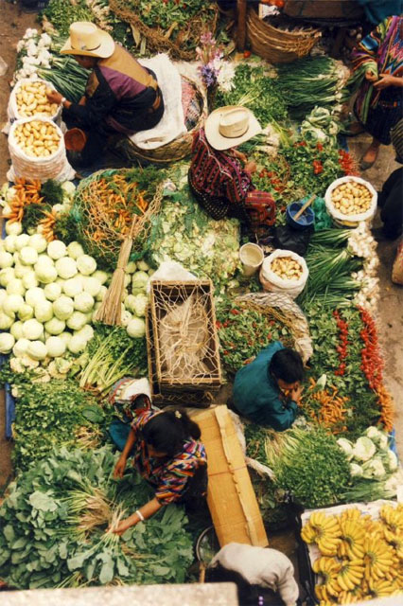
MATEP
M ejorar el español (Improve spanish)
A dquirir experiencia clínica en un centro de atención primaria, (Clinical experience skills)
T rabajo en equipo con personas de otra cultura (Team work)
E xperiencia en medicina rural (Rural medicine)
P restar servicio a una comunidad (Serve a community)
www.medicina.ufm.edu

Slide 20
Mejorar el español
Conversación en español con los demás estudiantes (spanish conversation with the medical students)
Clases de salud pública en español (public health classes in spanish)
Historia clínica y examen físico de pacientes en español (medical history in spanish)
www.medicina.ufm.edu

Slide 21
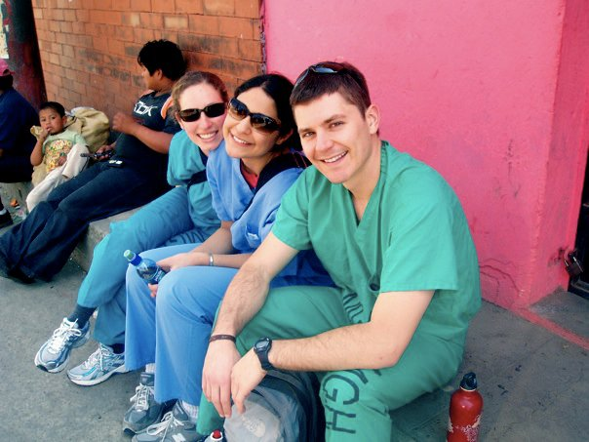
www.medicina.ufm.edu

Slide 22
Adquirir experiencia clínica
Participar como integrante activo del equipo de evaluación en jornadas quirúrgicas (part of the pre op surgical team)
Oportunidad para evaluar y atender bajo supervisión las emergencias de atención primaria: partos no complicados, suturas, etc (attend primary care emergencies)
Dar plan educacional y clases de salud pública a las comunidades (give public health education to the community)
www.medicina.ufm.edu

Slide 23
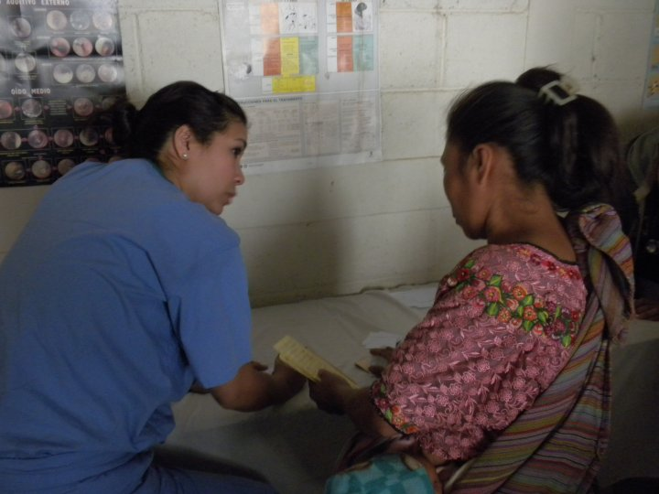
www.medicina.ufm.edu

Slide 24
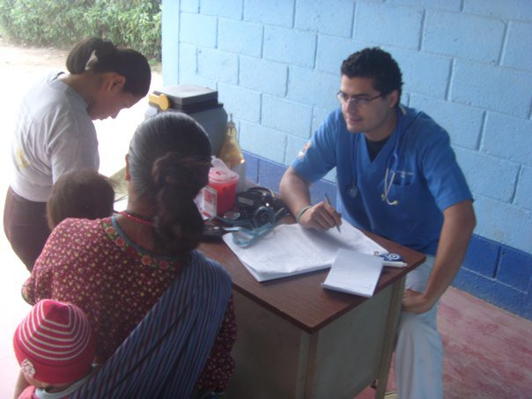
www.medicina.ufm.edu

Slide 25
Trabajo en equipo
Trabajo en equipo en los puestos de salud (team work in the community clinics)
Turnos (night call)
Desastres masivos (massive emergencies)
Grupos de estudio (study groups)
www.medicina.ufm.edu

Slide 26
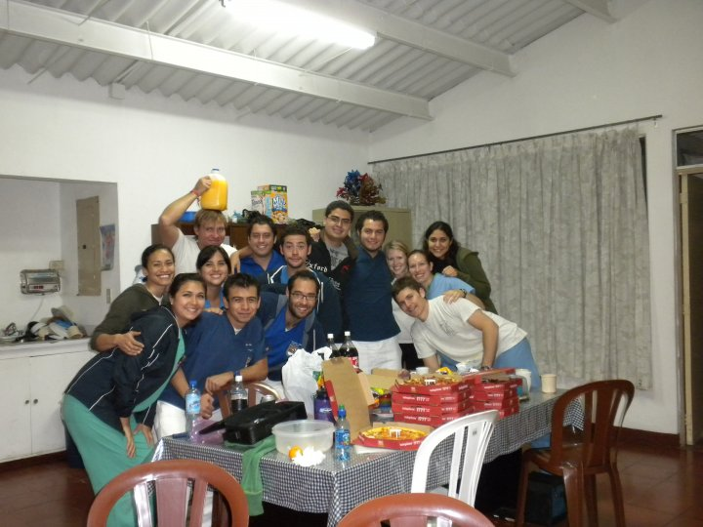
www.medicina.ufm.edu

Slide 27
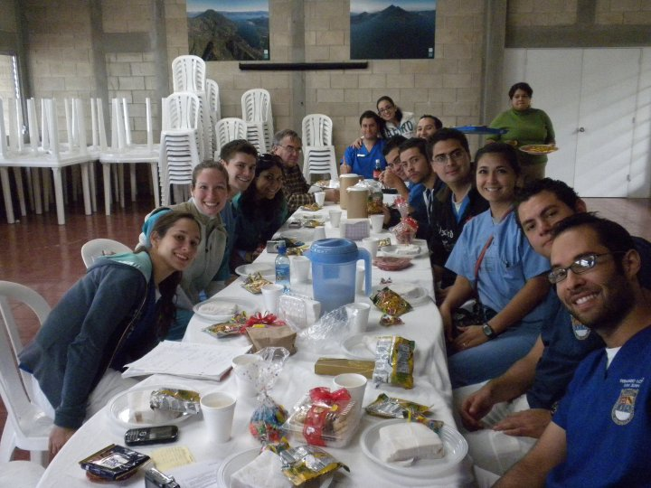
www.medicina.ufm.edu

Slide 28
Experiencia en medicina rural
Aprender sobre medicina rural (learn rural medicine)
Entender el funcionamiento de comunidades con bajos recursos (Experience the way of living in a low-income community)
Ser lideres de la comunidad (Leadership in the local community)
www.medicina.ufm.edu

Slide 29
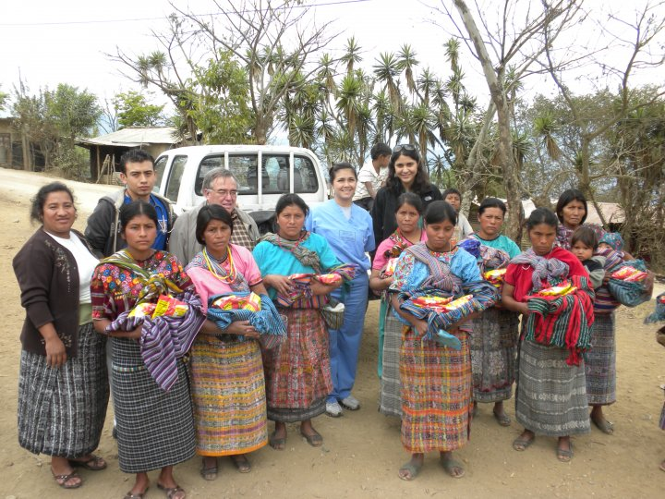
Prestar servicio a la comunidad
Ayudar a comunidades que necesitan apoyo (help a rural community)
www.medicina.ufm.edu

Slide 30
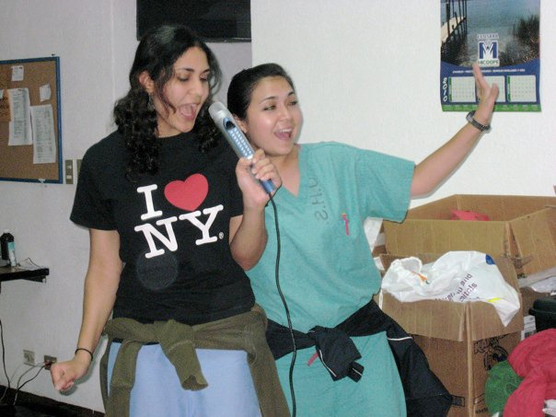
Lots of Fun!!
www.medicina.ufm.edu

Slide 31
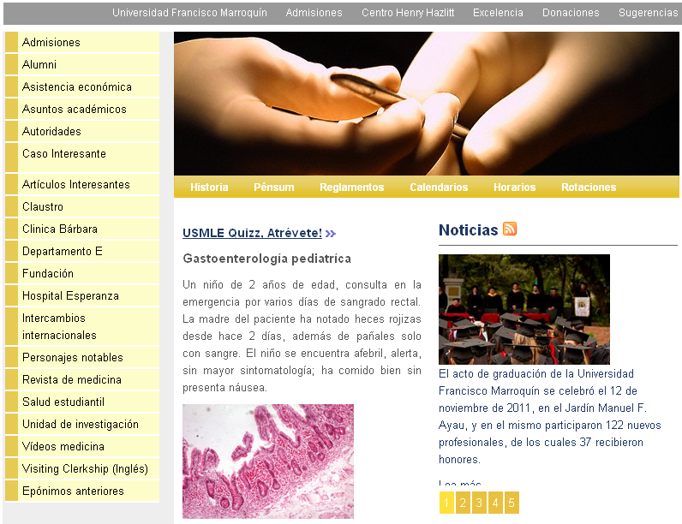
www.medicina.ufm.edu

Slide 32
Información/Information
Visitar página web: www.medicina.ufm.edu → Visiting clerkships
Escribir al correo: medicina@ufm.edu

